Slide 1
Politique industrielle - actions européennes et nationales en réponse à l’IRA américain
Benjamin DELOZIER
Chef du service compétitivité, innovation, développement des entreprises
Direction générale des entreprises

Slide 2
Les principaux pays industriels mettent en œuvre des plans d’action offensifs ciblés sur des industries « stratégiques »
Planification industrielle (Chine) :
Le plan « Made in China 2025 » : objectif de leadership mondial sur 10 industries clés (souveraineté technologique)
Subventions directes, soutien financier à la R&D et aux transferts de technologies, fiscalité, protectionnisme…
Interventionnisme discrétionnaire (Etats-Unis) :
Actions sectorielles de l’Etat fédéral (transport écologique / 2,7 Mds€ sur 5 ans annoncé en 2019 par le DoT) et via la commande publique (Space X - Buy American Act)
Investissements massifs dans l’industrie (notamment énergie / technologies vertes) dans le cadre du Inflation Reduction Act, loi américaine promulguée le 16 août 2022.
L’IRA finalise un paquet législatif, composé du Bipartisan Infrastructure Law (BILA, 2021). L’IRA propose des crédits d’impôts en phase d’industrialisation ou développement, la ou le BILA propose des subventions pour la recherche et pré-industrialisation. Signe de l’engagement du président Biden pour la lutte contre le changement climatique et la réindustrialisation (verte) du territoire américain.
L’IRA vise en particulier : (i) une baisse du coût des soins, de l'énergie et des transports, (ii) la transition bas carbone de l'économie, (iii) la taxation des entreprises (impôt min. 15% sur les bénéfices).
Leviers utilisés: (i) un financement massif (369Md$ annoncés), (ii) des mesures protectionnistes à l’achat & la production (critères de production et de contenu local), (iii) une prévisibilité pour les investisseurs (subventions jusqu’en 2031).

Slide 3
Une réponse européenne à l’IRA qui se concrétise en mars 2022, sous l’impulsion du couple franco-allemand
Automne 2022
Mars 2022
Juin 2022
Mise en place d’une taskforce UE-US (dialogue de transparence sur les subventions aux énergies renouvelables)
Publication du Plan industriel pour le pacte vert par la Commission européenne, suivi d’une série de propositions:
Loi sur les matières premières critiques (CRM Act)
Loi en faveur d’une industrie zéro émission nette (NZIA)
Révision du cadre temporaire de crise et de transition (TCTF)
Réforme du marché de l’électricité
Révision du cadre financier pluriannuel 2021-2027 (dont proposition ‘STEP’ - Strategic Technologies for Europe Platform, pilote vers un potentiel fonds de souveraineté)

Slide 4
Le Net Zero Industry Act (NZIA) vise à renforcer le déploiement de capacités de production de technologies vertes en Europe
Calendrier: Texte présenté en mars 2023 par la Commission européenne. Accord trouvé entre Etats membres le 7 décembre 2023. Trilogues avec le Parlement européen jusqu’au 6 février 2024. Adoption formelle attendue pour mai 2024.
Premier objectif: établir une liste au niveau européen de technologies NZIA vertes et bas-carbones jugées essentielles à la transition verte du continent. Au total, 19 technologies listées, dont reconnaissance du rôle des technologies nucléaires au même titre que les énergies renouvelables (avec pour objectif de nous référer à cette liste dans de futures législations UE).
Signal envoyé aux investisseurs: une cible indicative au niveau européen de 40% de couverture de nos besoins à horizon 2030 en terme de capacité de production pour les technologies NZIA.
Simplifier et réduire les délais des procédures de permis pour l’installation et la construction d’usines destinées à produire les produits finaux et composants principaux des technologies NZIA. Des délais maximums encadrent les procédures (avec un enjeu côté français d’assurer une cohérence maximale avec les dispositions de la loi industrie verte).
Objectif de stockage carbone de 50Mt d’ici 2030 dans des sites de stockage situés sur le territoire de l'Union.
Réponse à l’IRA: intégrer des critères se rapprochant d’une forme de contenu local, tout en respectant le cadre OMC. Sortir d’une logique guidée uniquement par les prix, dans la commande publique et les enchères pour le déploiement des EnR. Intégration systématique de critères hors-prix dans ces procédures (notamment des critères de résilience des chaines d’approvisionnement, de durabilité environnementale, de cybersécurité, considérations sociales et normes RSE).
Dans les prochains mois: influencer la législation secondaire, notamment les actes d’exécution préparés par la Commission, qui viennent préciser la définition des critères hors-prix mentionnés plus haut (et donc leur ambition).

Slide 5
Le Crédit d’impôt aux investissements industrie verte (C3IV) ouvre de nouveaux horizons pour soutenir les projets stratégiques en France
Le nouveau cadre européen du "Temporary Crisis and Transition Framework" (TCTF) constitue une partie de la réponse à l'"Inflation Reduction Act" (IRA). La section 2.8 du TCTF permet, en particulier, de soutenir le déploiement de nouvelles capacités industrielles dans certains secteurs stratégiques pour la transition verte.
Pour accélérer les investissements en faveur de la production de technologies propres en Europe, la Commission européenne permet ainsi aux Etats membres de mettre en œuvre des aides aux CAPEX productifs dans des filières industrielles des panneaux solaires, des batteries, des turbines éoliennes, des pompes à chaleur, des électrolyseurs, des équipements pour la capture, le stockage et l’utilisation du CO2.
En complément des mesures budgétaires du plan France 2030 et de la stratégie nationale bas-carbone, le C3IV a été mis en place sur le fondement de la section 2.8. du TCTF. Il constitue le levier fiscal à l’échelle française s’inscrivant dans ce nouveau cadre temporaire européen pour répondre à l’IRA dans le secteur des panneaux solaires, des batteries, des turbines éoliennes et des pompes à chaleur.

Slide 6
Le crédit d’impôt en faveur de l’investissement vert (C3IV)
Le dispositif a été créé par l’article 35 de la loi de finance pour 2024 (nouvel article 244 quater I du code général des impôts) et approuvé par la Commission Européenne le 8 janvier 2024.
Taux
Critères d’éligibilité du C3IV
Critères d’éligibilité du C3IV
Assiette
Le taux du crédit d'impôt est à 20 % mais il est majoré pour les investissements réalisés dans certaines zones (AFR) et les PME.
Le montant total du crédit d’impôt ne pourra pas dépasser 150 millions € par entreprise (200 millions dans les ZAFR en métropole).
Principales conditions :
L’entreprise doit réaliser des opérations entrant dans l’une ou plusieurs des étapes stratégiques de la chaine de production d’équipements, de sous-composants essentiels et de matières premières critiques (production et/ou valorisation) dans une des quatre filières visées : panneaux solaires, batteries, turbines éoliennes ou de pompes à chaleur :
L’entreprise doit réaliser des dépenses d’investissement (CAPEX) pour les besoins de cette production avec une obligation d’exploitation en France de ces investissements pendant au moins 5 ans (3 ans pour les PME).
Le bénéfice du crédit d'impôt est subordonné à la délivrance d'un agrément avant le 31 décembre 2025.
L'assiette du crédit d'impôt est constituée par les dépenses engagées dans un plan d'investissement en vue de la production ou de l’acquisition d’actifs corporels (terrains, bâtiments, installations, équipements, machines) ou incorporels (droits de brevet, licences, savoir-faire)
Taille de l’entreprise | Cas général | ZAFR métropole
Autres entreprises | 20 % | 25 %
Moyennes entreprises | 30 % | 35 %
Petites entreprises | 40 % | 45 %
Montant maximal du CI | 150 M€ | 200 M€

Slide 7
Présentation du plan France 2030
54 Md€
10 OBJECTIFS
6 LEVIERS
Nucléaire
1,2
Hydrogène décarboné
9
Matières premières
2,9
Technologies d’énergies renouvelables
1
Electronique, robotique et machines intelligentes
5,4
Décarbonation de l’industrie
5,6
Premier avion bas-carbone
1,5
Formations de demain
2,8
2 millions de véhicules zéro émission
3,6
Alimentation saine, durable et traçable
2,3
Stratégiques numériques
4
Santé : 20 biomédicaments
7,5
Contenus culturels et créatifs
1
Capital-innovation de rupture, startups industrielles et accélération de la croissance
4,2
Nouvelle aventure spatiale
1,5
4
Grands fonds marins
0,4
Ecosystème ESRI
Md€
Md€
50% des crédits consacrés à la décarbonation
Adaptabilité : évolution des enveloppes en fonction des besoins

Slide 8
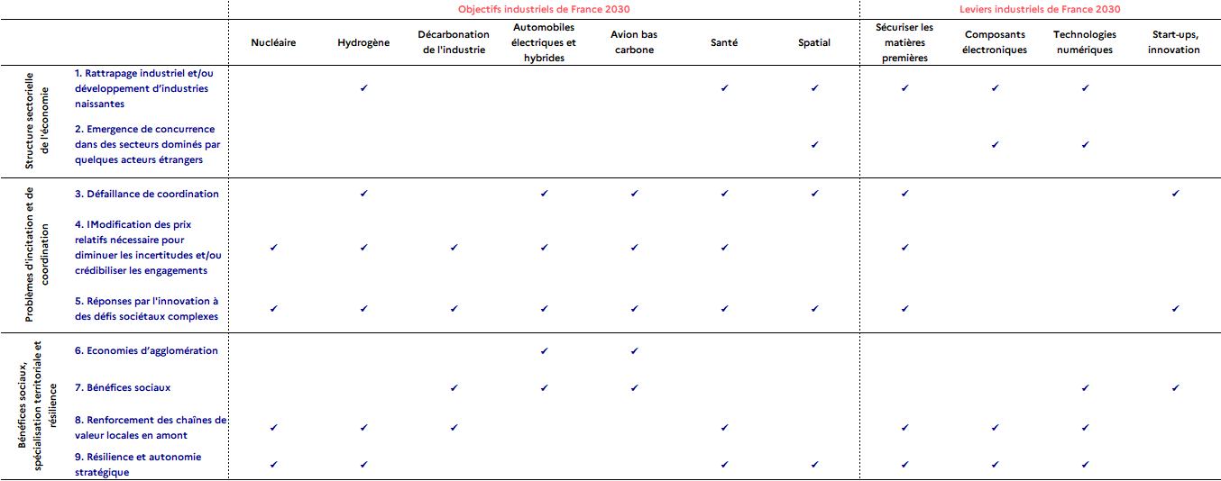
France 2030 : une réponse rationnelle à des défis sociétaux complexes
Les objectifs et les leviers transverses de France 2030 les plus orientés vers le secteur de l’industrie font pleinement écho aux différentes justifications identifiées dans la grille d’analyse économique de la politique industrielle verticale énoncée précédemment

Slide 9
Une gouvernance qui s’appuie sur les bonnes pratiques identifiées dans la littérature
Délégation accrue aux opérateurs (Bpifrance, ADEME, ANR...) et mobilisation d’experts indépendants, scientifiques ou entrepreneurs chevronnés exempts de conflits d’intérêt
Pour chaque appel à projet, après une première étape de filtrage de l’opérateur, les projets sont auditionnés par des experts indépendants.
Cette gouvernance exigeante doit permettre une sélection ambitieuse des projets qui limitent les effets d’aubaine, par l’application du principe d’incitativité
Supervision des stratégies par des comités de pilotage ministériels (CPM) qui définissent la cohérence et les orientations stratégiques des dispositifs et s’assurent de leur bonne articulation avec les autres politiques publiques (règlementaire, formation, commande publique)
Des « Ambassadeurs » de France 2030 contribuent à ces orientations stratégiques.
Mobilisation d’experts indépendants
Comités de pilotage ministériels
Evaluation ex ante, in itenere et ex post
Evaluations ex ante et ex post renforcées: définition d’indicateurs d’impacts (maturité technologique, chiffre d’affaires, emplois créés ou impact environnemental)
Processus d’évaluation sous l’égide du Comité de surveillance des investissements d’avenir (CSIA)
Premier rapport d’évaluation rendu en 2023.

Slide 10
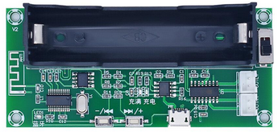
Exemples d’enjeux justifiant un soutien public
HYDROGENE
SANTE
Soutien de l’État à la fabrication des composants clés des véhicules hydrogène (projets de Faurecia, Plastic Omnium, Symbio, Michelin, Hyvia, usine de réservoirs à Bavans, usine de production de piles à combustibles près de Lyon)
Devrait se traduire sur le marché automobile européen par : 15 à 20 % de parts de marché portées par des acteurs français sur le segment des piles à combustible, sur un marché estimé à plus de 10 Md€ ; 35 % de
parts de marché sur le segment des
réservoirs à hydrogène (contre 1 à 2 %)
Un appel à manifestation d’intérêt a soutenu le projet BioTICan (BioThérapies Innovantes contre le Cancer) qui vise à développer les capacités de SERIPHARM (Le Mans) et à étendre son offre de production et d’analyse des anticorps monoclonaux conjugués (ADC) afin de
permettre à la France de se doter d’un leader
mondial dans ce domaine hautement
technologique et stratégique
TECHNOLOGIES NUMERIQUES
RECYCLAGE MATIERE PREMIERE
Projets de plateformes d’expérimentation de la 5G sur des cas d’usage spécifiques comme la santé ou l’industrie, projets couvrant des briques technologiques prioritaires dans la cybersécurité ou le cloud, formations visant à doubler le nombre d’étudiants formés à l’IA
Doit permettre d’atteindre des objectifs ambitieux : doublement des parts de marché des offreurs français de cloud, dépôt de 600 brevets sur la 6G, passage
de la barre des 2 000 qubits utiles,
effectifs * 2 des entreprises de cybersécurité
Le projet Scrap CO2MET doit permettre de produire en France des métaux critiques de haut niveau de qualité et de pureté, par recyclage des rebuts des Gigafactories. Trois entreprises partenaires sont impliquées, MECAWARE, MTB Manufacturing et VERKOR, avec deux laboratoires de recherche des universités Claude Bernard de Lyon (ICBMS) et de Grenoble, Savoie Mont Blanc, CNRS et INP (LEPMI). Le procédé innovant s’appuie sur une technologie qui utilise des émissions de CO2 au cœur du procédé et ne
génère pas d’effluents liquides.

